Slide 1
Estabilidade
Edilberto BORJA

Slide 2
MOMENTO DE UMA FORÇA
Uma força [F] aplicada num corpo, cria, em relação a um ponto de referência [O], uma tendência de giro em torno de um eixo perpendicular ao plano formado pelo vetor raio [r] e o vetor força [F].

Slide 4
Em outras palavras
  Define-se Momento como a tendência de uma força F fazer girar um corpo rígido em torno de um eixo fixo. O Momento depende do módulo de F e da distância “d” de F em relação ao eixo fixo.

Slide 5
Momento de uma força
  Define-se o momento escalar do vetor F em relação a 0, como sendo,
  M = F × d ₀
Convenção do sentidos dos momentos

Slide 6
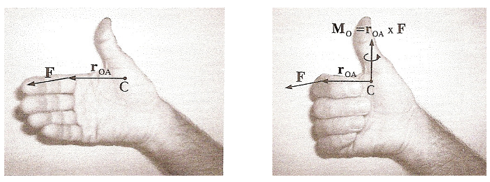
REGRA DA MÃO DIREITA

Slide 11
BINÁRIO
Um binário é definido como um par de forças iguais, paralelas e opostas.
    Mesmo módulo
    Linhas de ação paralelas
    Sentidos opostos.

Slide 12
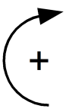
Momento de um BINÁRIO
  A soma Vetorial destas forças é zero.
  Entretanto, a soma dos momentos de suas forças é constante (diferente de zero e com tendência de giro) e independe de qualquer centro de momento.

Slide 15
Exercícios
  Determinar:
  O momento em A devido ao binário de forças ilustrado na figura abaixo:
  Substituir o binário da figura por uma força F vertical aplicada no ponto B.

Slide 16
Introdução a Estática
Solução:

